Slide 1
МУНИЦИПАЛЬНОЕ АВТОНОМНОЕ ДОШКОЛЬНОЕ ОБРАЗОВАТЕЛЬНОЕ УЧРЕЖДЕНИЕ
МУНИЦИПАЛЬНОГО ОБРАЗОВАНИЯ ГОРОД КРАСНОДАР
«ЦЕНТР РАЗВИТИЯ РЕБЁНКА – ДЕТСКИЙ САД № 201»
Планирование образовательной деятельности в ДОО
Старший воспитатель Сысоева Алла Юрьевна

Slide 2
Алгоритм планирования
проекта по инициативе педагога
2. План-карта проекта
4. «Модель дня»
3. «Модель недели (проекта)» или «Лотос-план»
1. «Модель года»

Slide 3
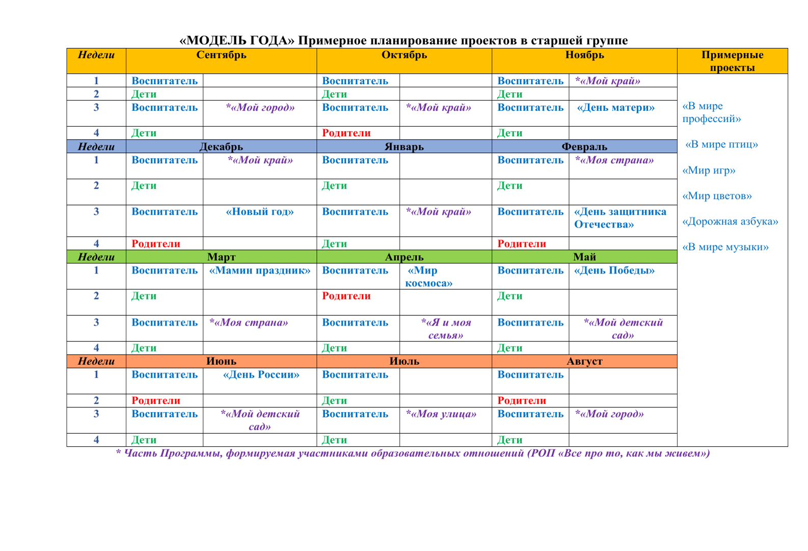
I. Проекты по инициативе педагога
1.«Модель года»
Перспективное планирование в подготовительной группе
«Садик веселья»

Slide 4
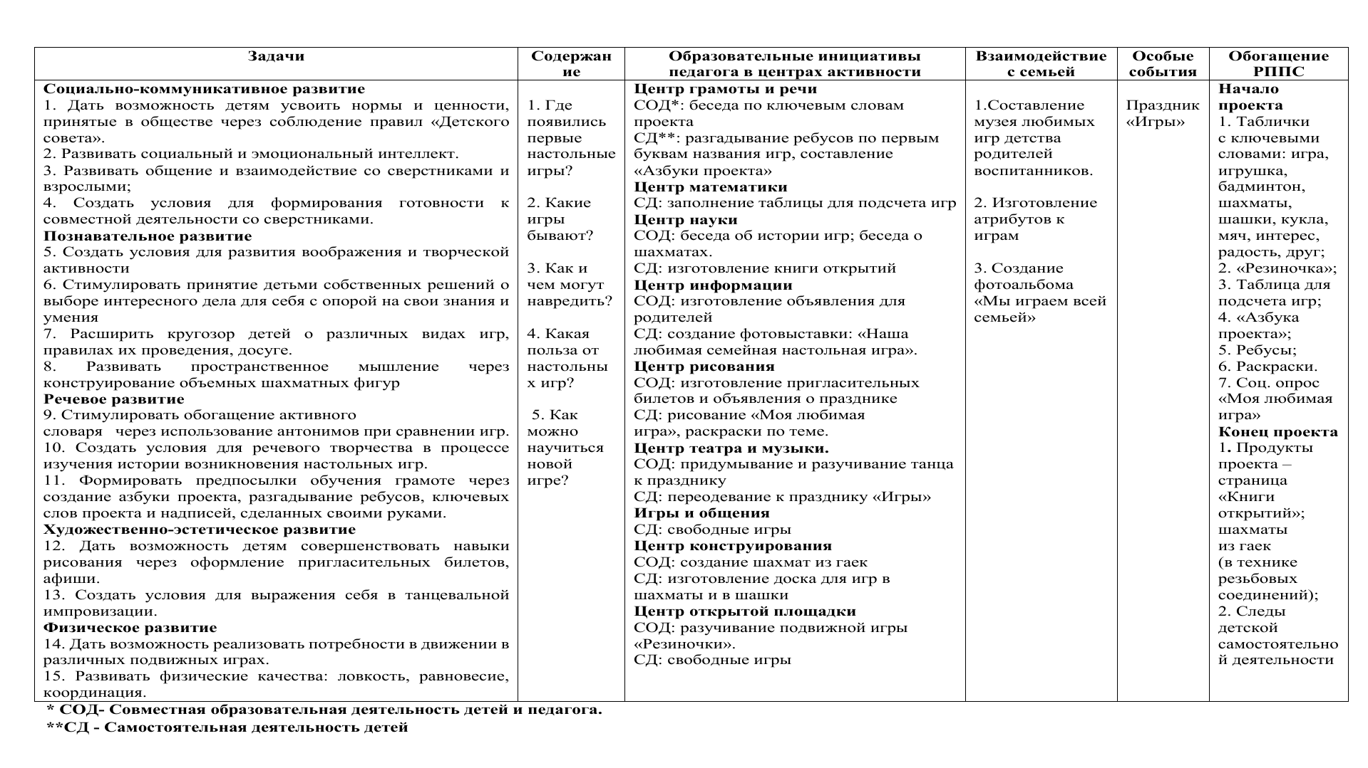
2. Примерная план-карта проекта «Игра»

Slide 5
МОДЕЛЬ трех(четырех) вопросов
Фиксируется на стикерах
Фиксируется в лотос-плане
Фиксируется в лотос-плане
Фиксируется в лотос-плане

Slide 6
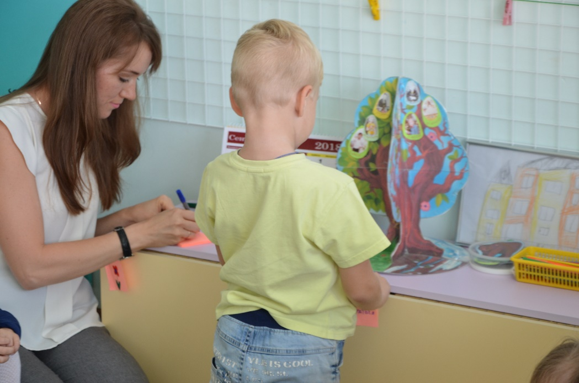
Доска со стикерами
«Что мы знаем о…?»

Slide 7
МОДЕЛЬ трех(четырех) вопросов
Фиксируется на стикерах
Фиксируется в лотос-плане
Фиксируется в лотос-плане
Фиксируется в лотос-плане

Slide 8
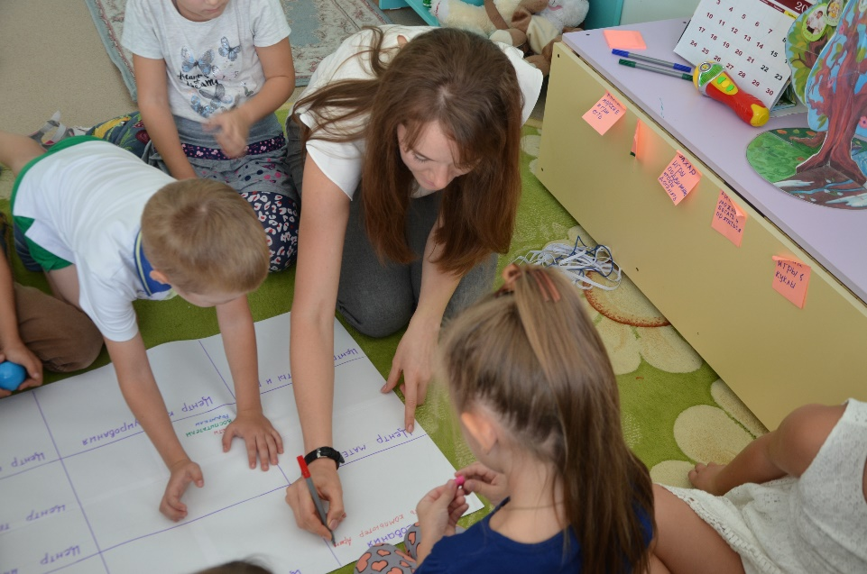
Заполнение лотос-плана
«Что мы хотим узнать о…?»
«Что надо сделать, чтобы узнать о…?»
«Как можно применить наши знания?»

Slide 9
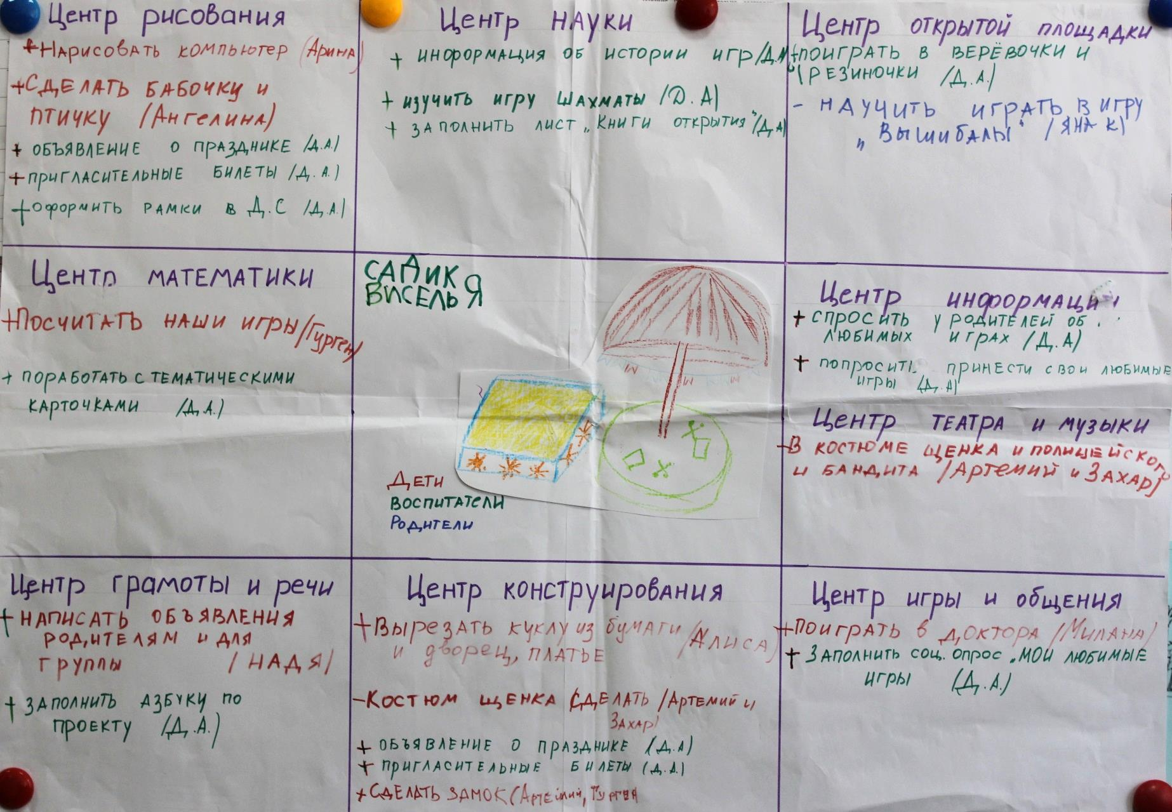
3.«МОДЕЛЬ НЕДЕЛИ» или «ЛОТОС-ПЛАН»

Slide 10
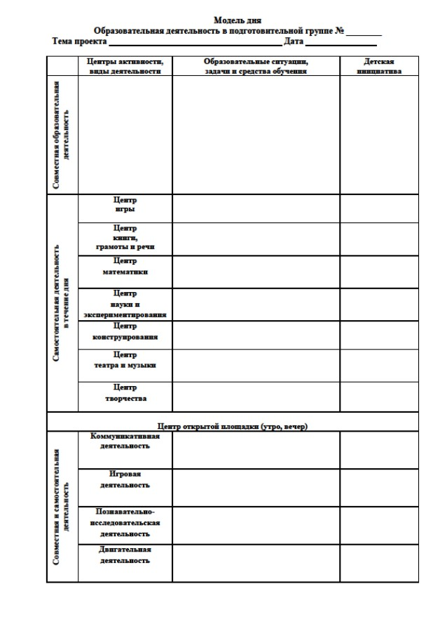
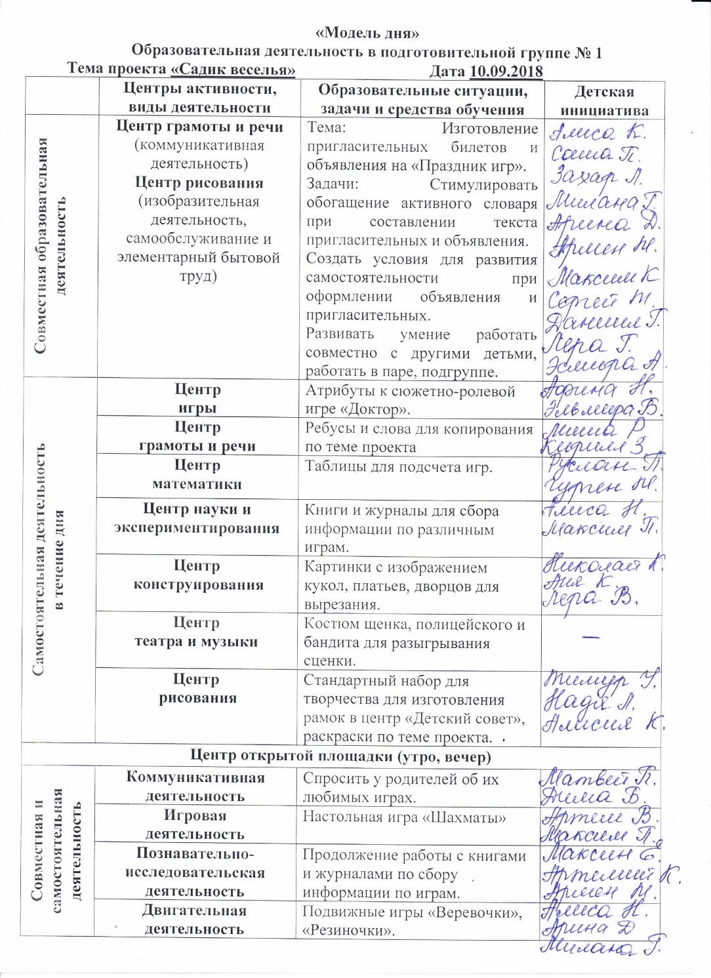
4. «МОДЕЛЬ ДНЯ»

Slide 11
II. Проекты по инициативе детей
«Модель года»
Кто такие динозавры?

Slide 12
Алгоритм планирования проекта
по инициативе детей и родителей
3. План-карта проекта
4. «Модель дня»
2. «Модель недели (проекта)» или «Лотос-план»
1. «Модель года»

Slide 13
Спасибо за внимание!

